Slide 1


Slide 2
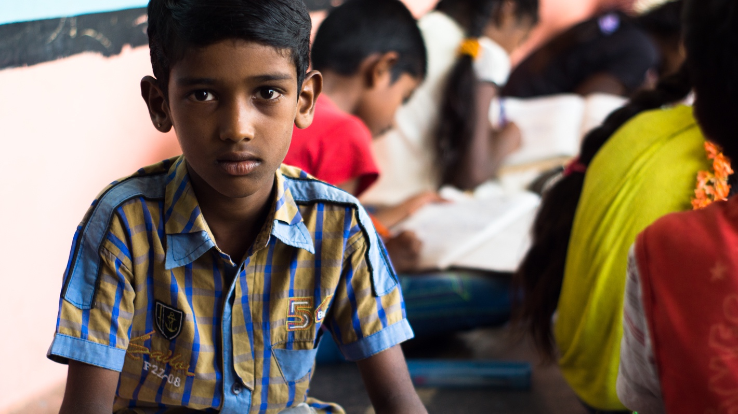
The problem is, by now, well known
Le problème
Beaucoup d’enfants sont inscrits
…mais un fort taux d’absentéisme
Et les enfants apprennent peu
Photo: Arvind Eyunni | Pratham

Slide 3
La plupart des enfants vont à l’école
Inscriptions à l’école
96.7% des enfants (âgés de 6-14 ans) sont inscrits à l’école en Inde.
Absentéisme
Des visites aléatoires montrent que 71% des enfants inscrits sont présents, avec beaucoup de variations d’un endroit à l’autre.

Slide 4
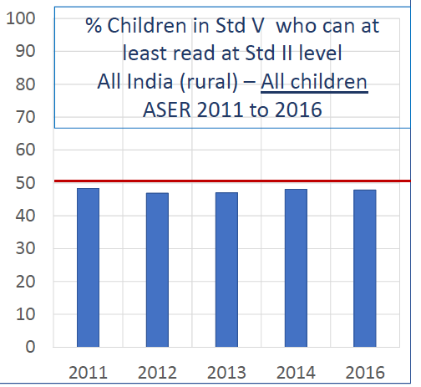

Slide 6
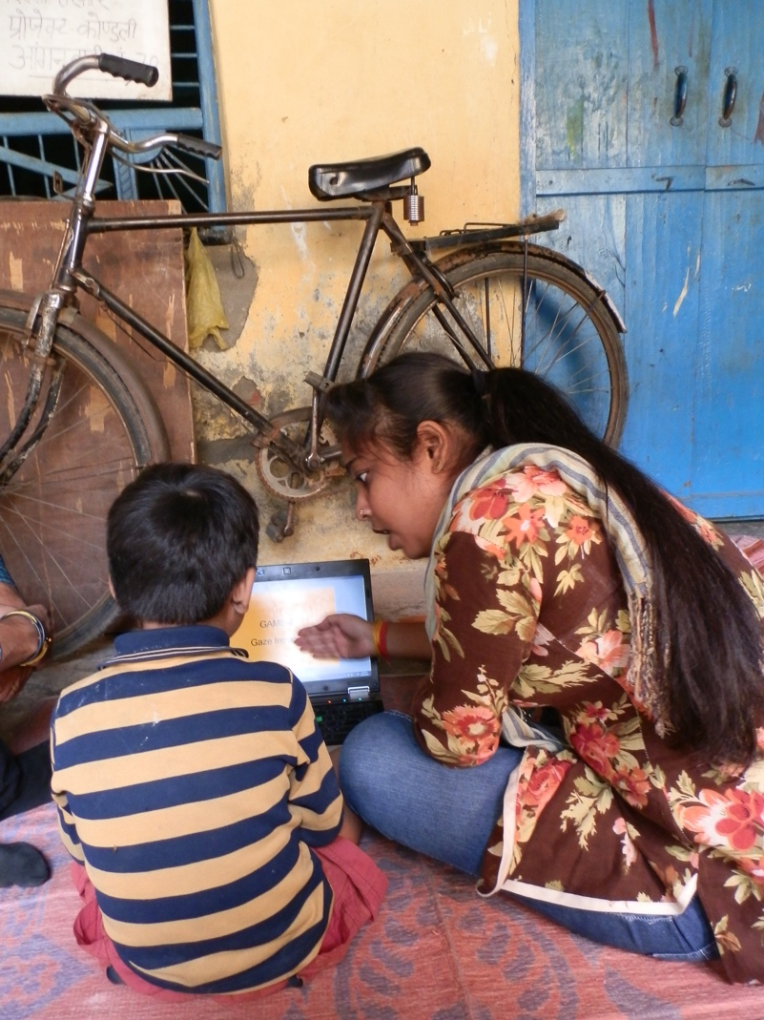
Pour aller plus loin: ce que l’école rate
Quand les connaissances intuitives des mathématiques augmentent, les résultats scolaires ne s’améliorent pas
Les enfants qui savent faire des calculs mentaux compliqués ne savent pas faire des problèmes de maths écrits, et vice-versa.

Slide 7
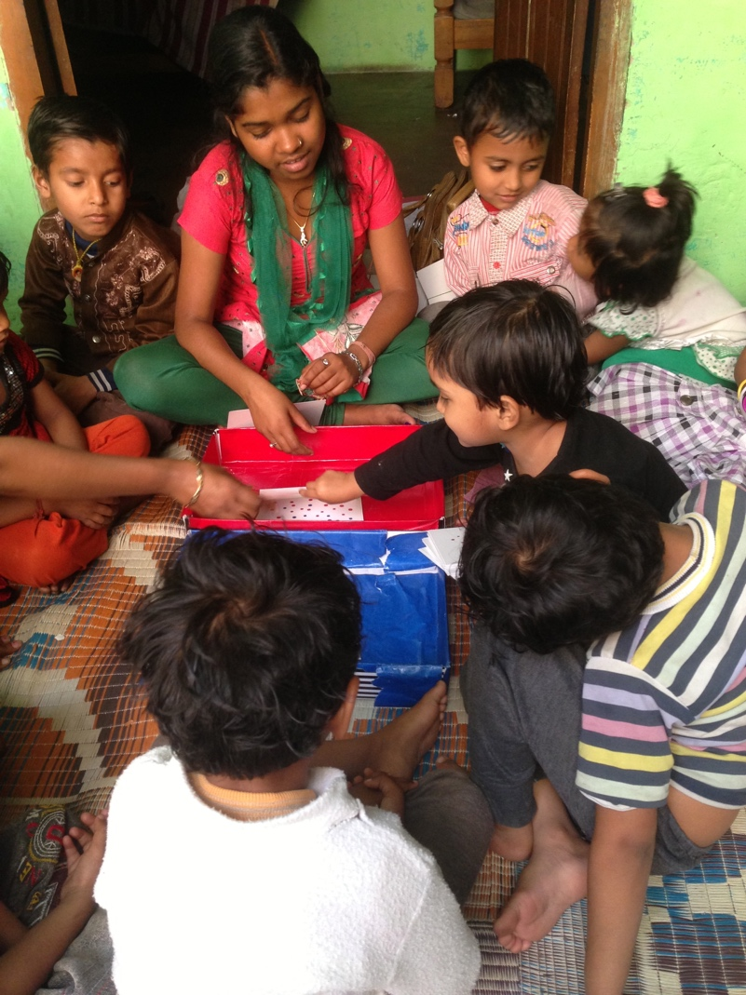
Mathématiciens en herbe (Dillon et al, 2016)
Une experience menée avec 1,539 enfants de 4-5 ans à Delhi
3 traitements:
Jeux mathématiques
Jeux sociaux (groupe témoin actif)
Programme normal (groupe contrôle)

Slide 8
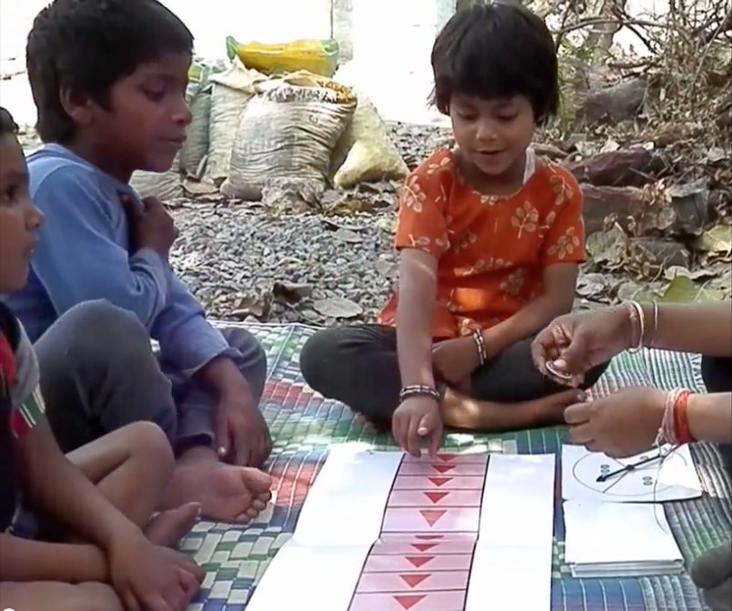
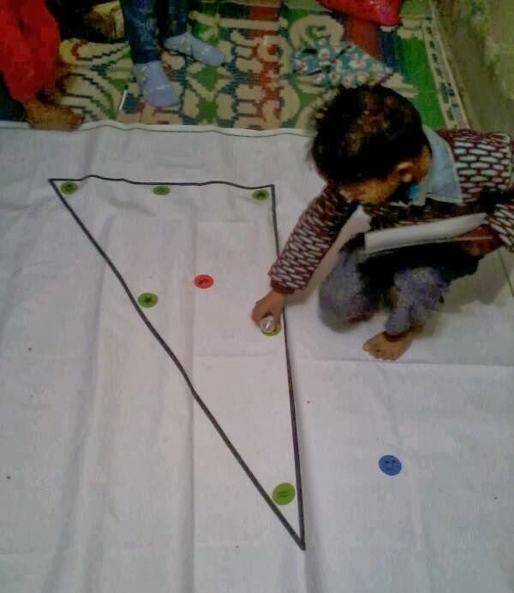
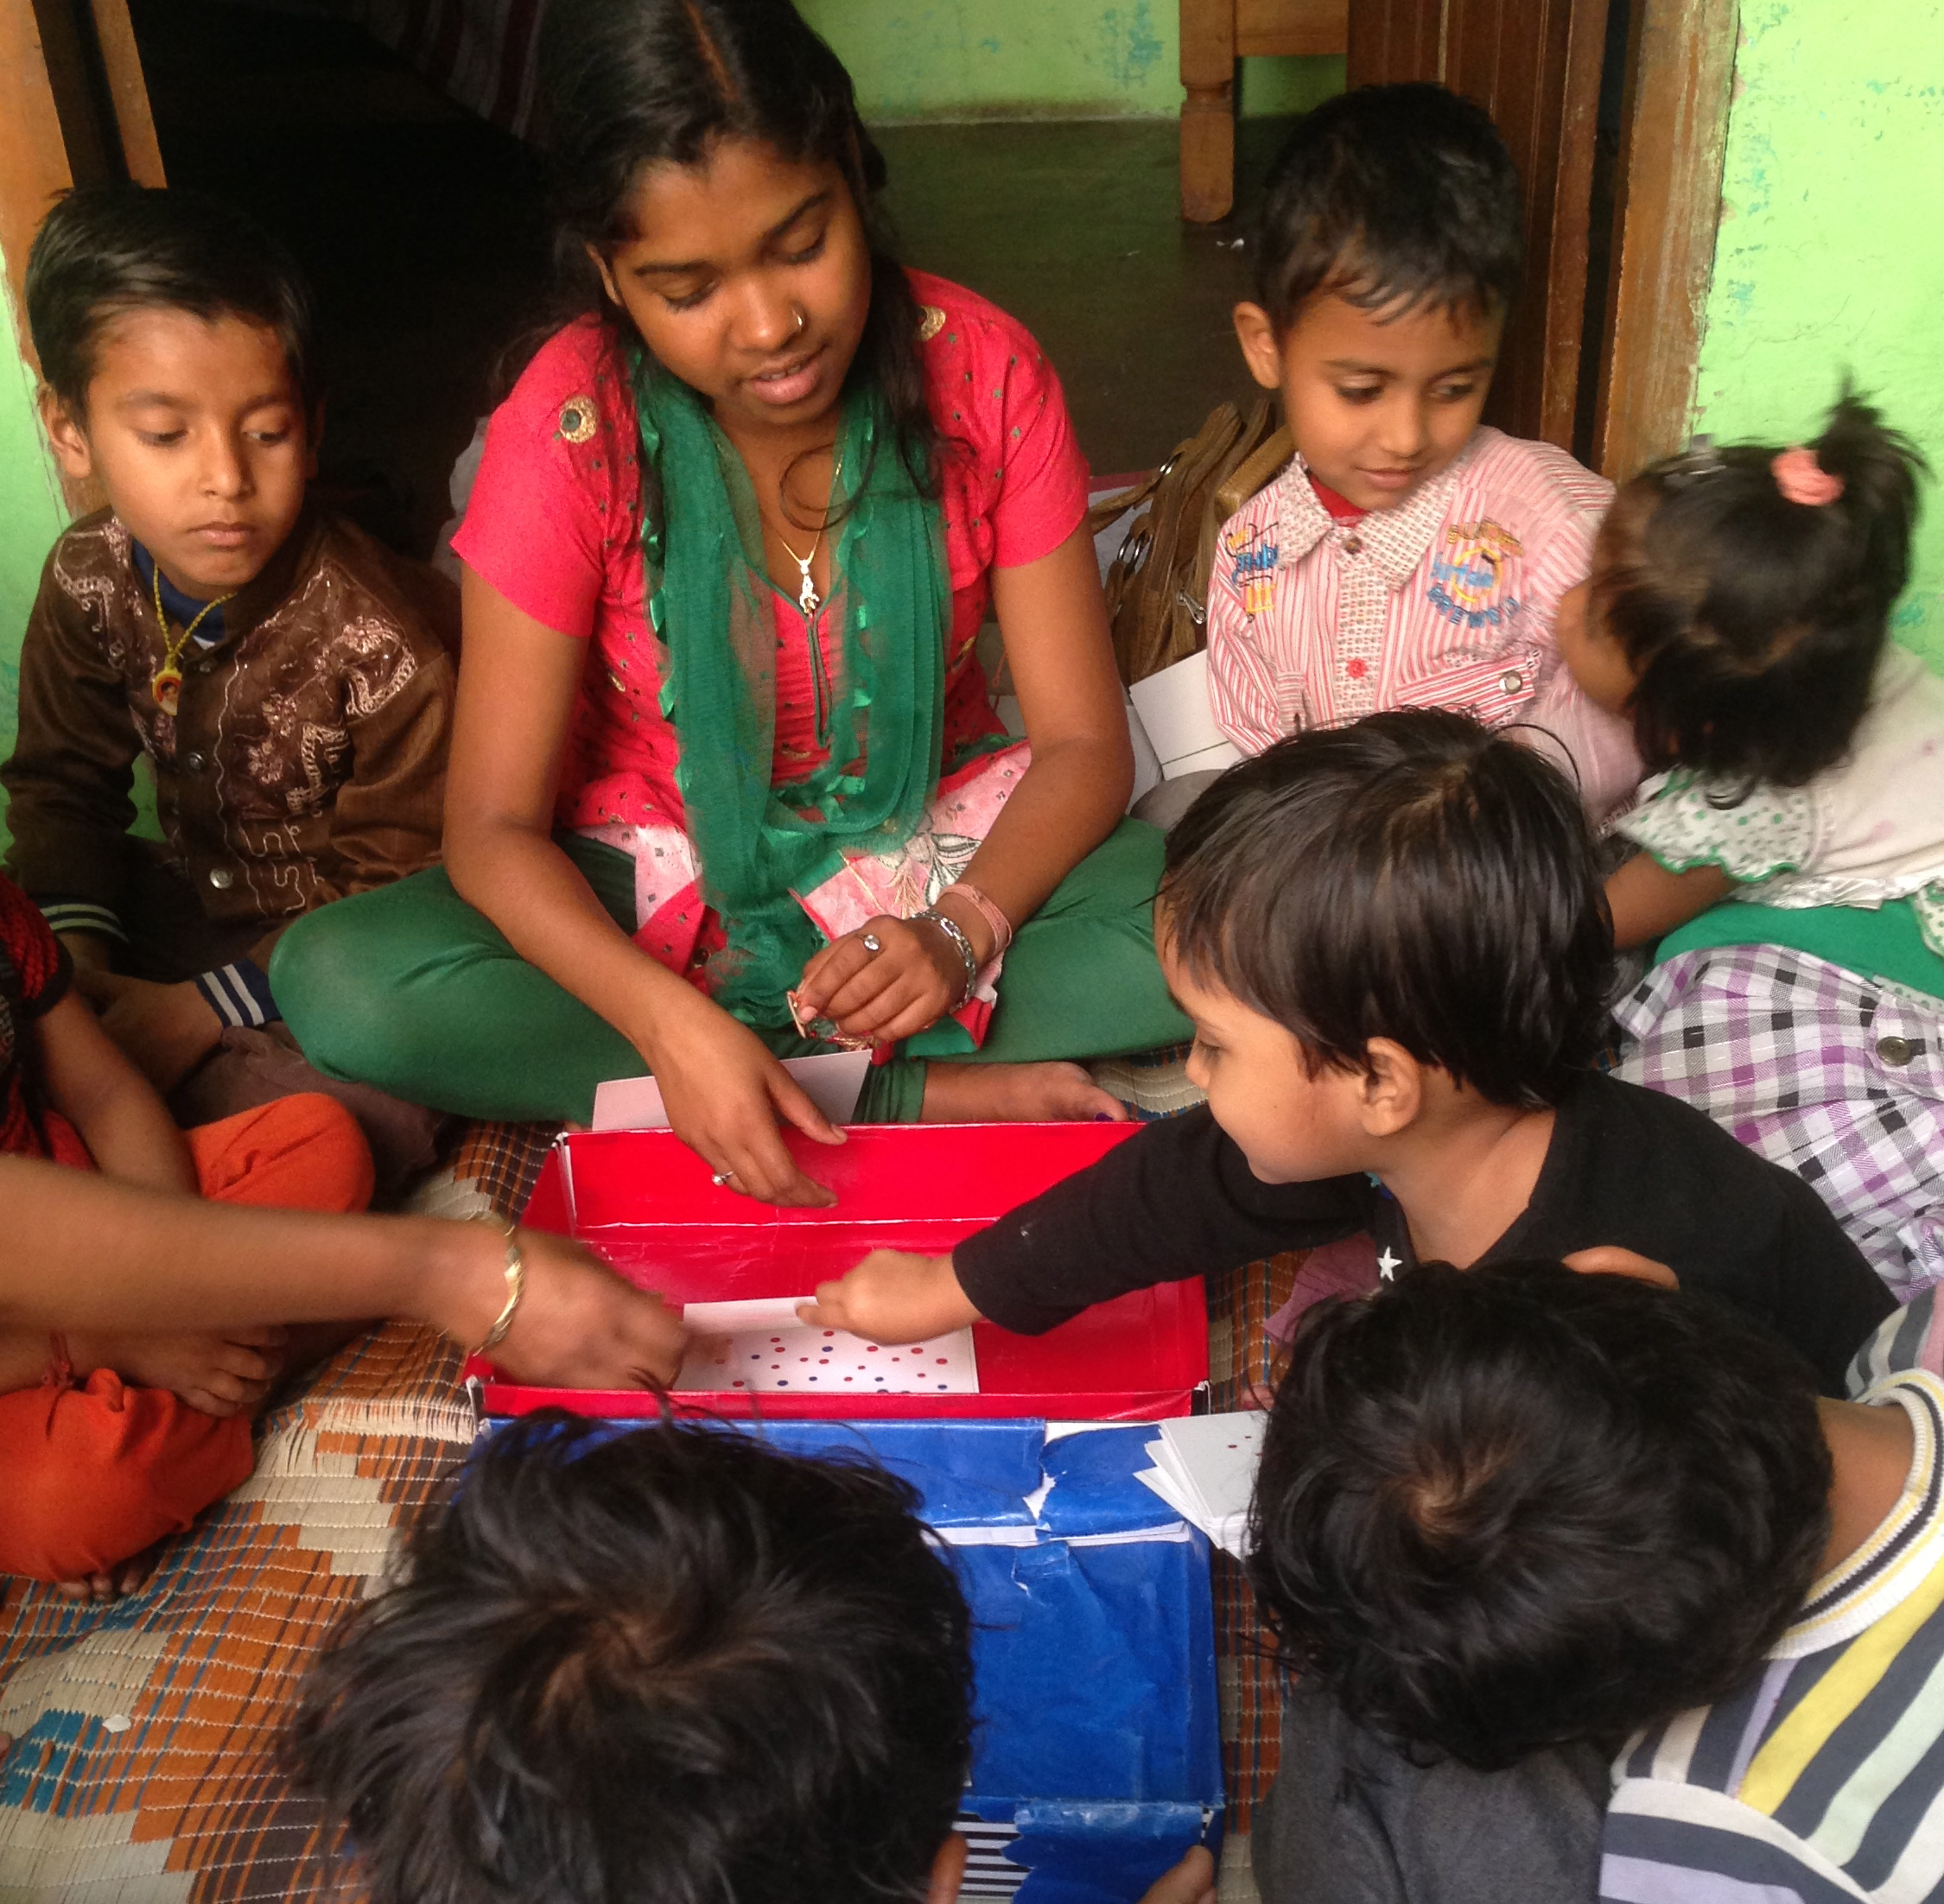
Premier résultat
Les enfants sont capables d’apprendre les jeux et les aiment
Dillon, Kannan, Dean, Spelke & Duflo, Science 2017

Slide 9
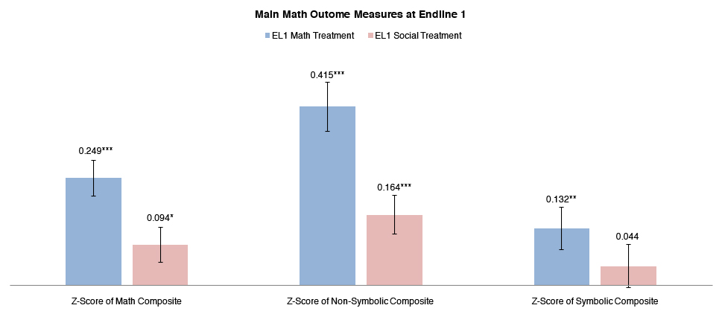
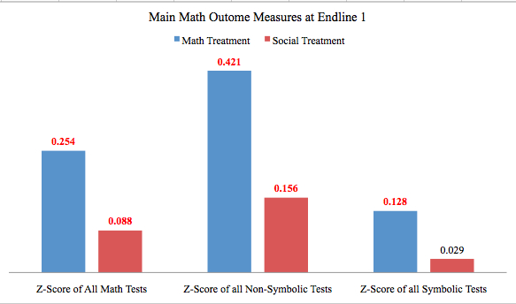
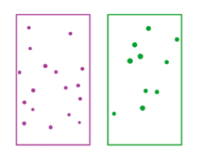
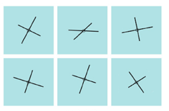
Deuxième résultat
***
jeux mathématiques
jeux sociaux
***
Endline 1

Slide 10
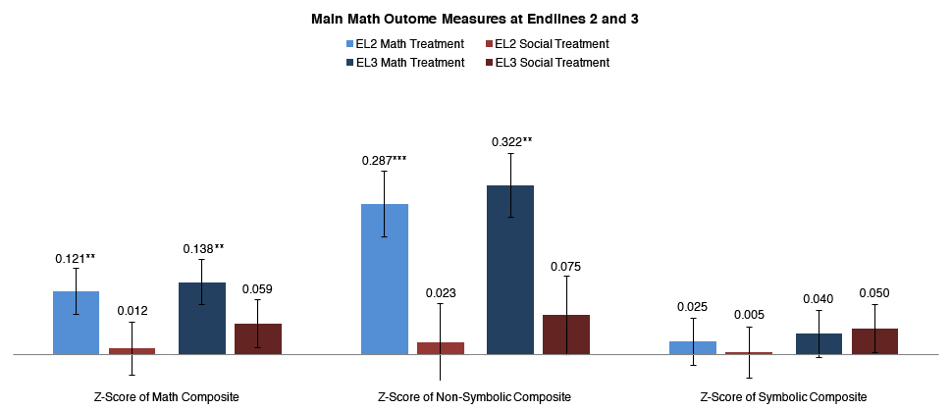
Troisième résultat
***
jeux mathématiques
jeux mathématiques
jeux sociaux
jeux sociales
**
***
Endline 1 Endline 2 Endline 3

Slide 11
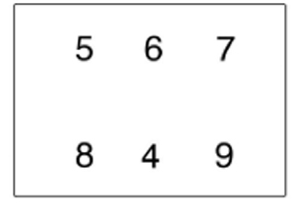
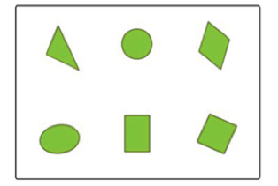
Quatrième résultat
jeux mathématiques
jeux mathématiques
jeux sociaux
*
jeux sociales
“four”
“ball”
Endline 1 Endline 2 Endline 3
NB: Effets des traitements en points de pourcentage par rapport au groupe de contrôle.
Les étoiles noires indiquent les effets significatifs des traitements par rapport au groupe de contrôle.
Les étoiles rouges indiquent les effets significatifs relatifs des traitements “maths” et “jeux sociaux”. *p<.05; **p<.01

Slide 12
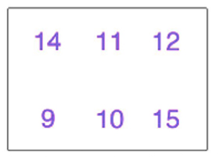
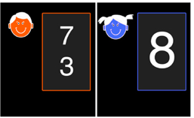
...mais cela disparait
jeux mathématiques
“fourteen”
jeux sociaux
*
jeux
“circle”
Endline 1
Endline 2 Endline 3
“who has more?”
Bien que les jeux mathématiques aient renforcé l’utilisation du langage et des symboles mathématiques à l’école maternelle, ils n’ont pas renforcé l’apprentissage des mathématiques formelles à l’école primaire

Slide 13
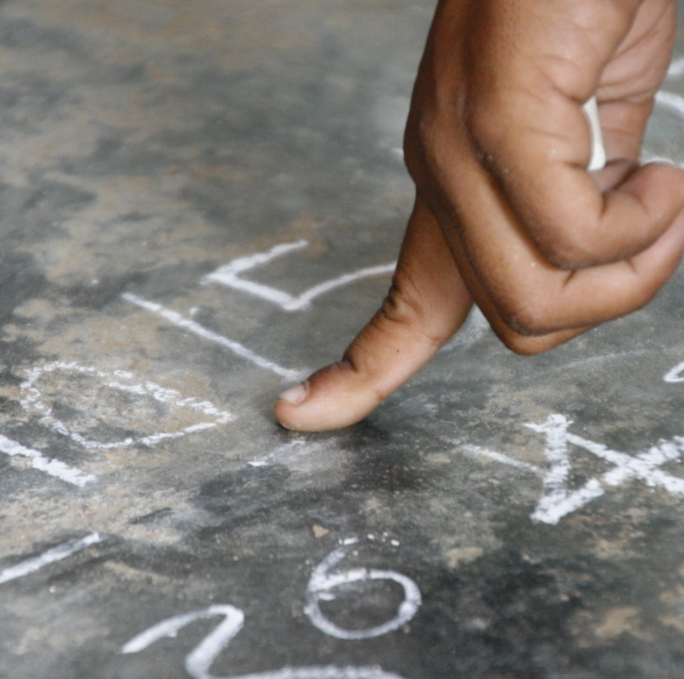
Mathématiciens des rues
(Banerjee et al, 2018)
Calcutta (201 enfants sur 92 marchés)
Delhi (400 enfants sur 39 marchés)
  3 paires d’“acheteurs” achètent des légumes
  Ensuite les enfants sont invités à participer à l’étude:
    Examen écrit d’arithmétique scolaire
    Examen oral d’arithmétique scolaire

Slide 15
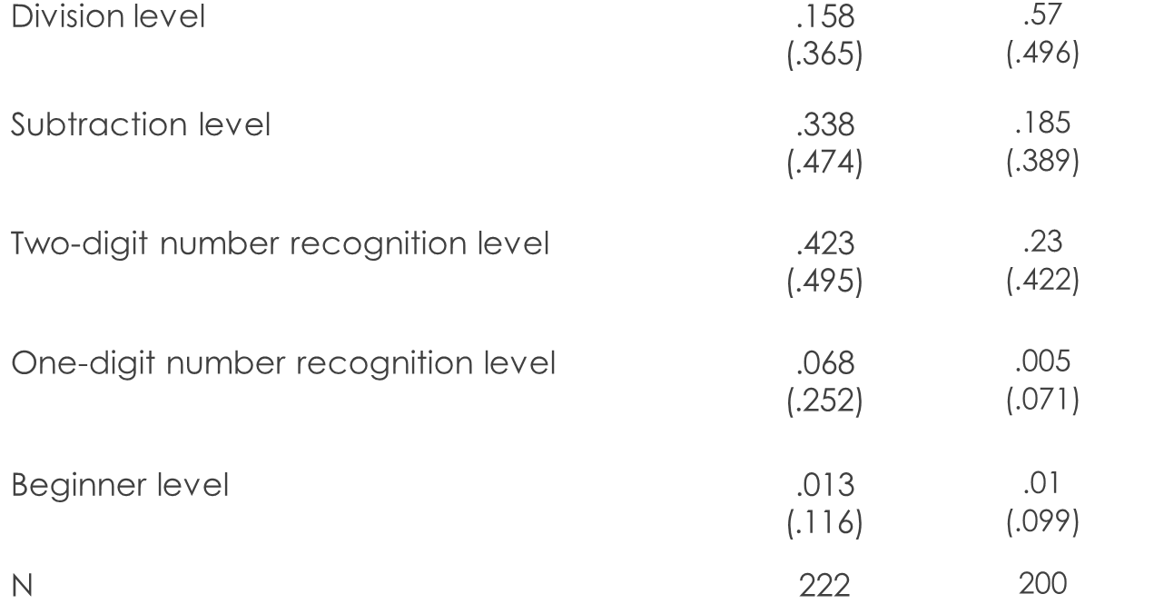
Comparaison des résultats sur les tests “scolaires”
Enfants
des marchés
Enfants
des écoles

Slide 16
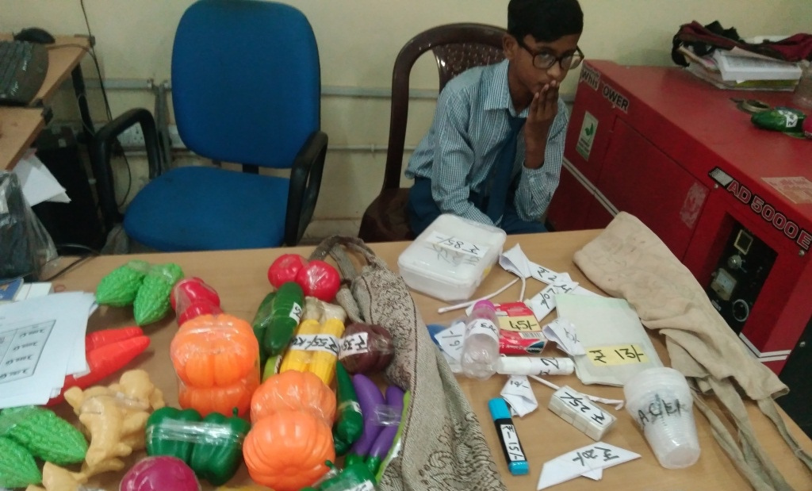
Les enfants scolarisés résolvent des problèmes de marché.

Slide 17
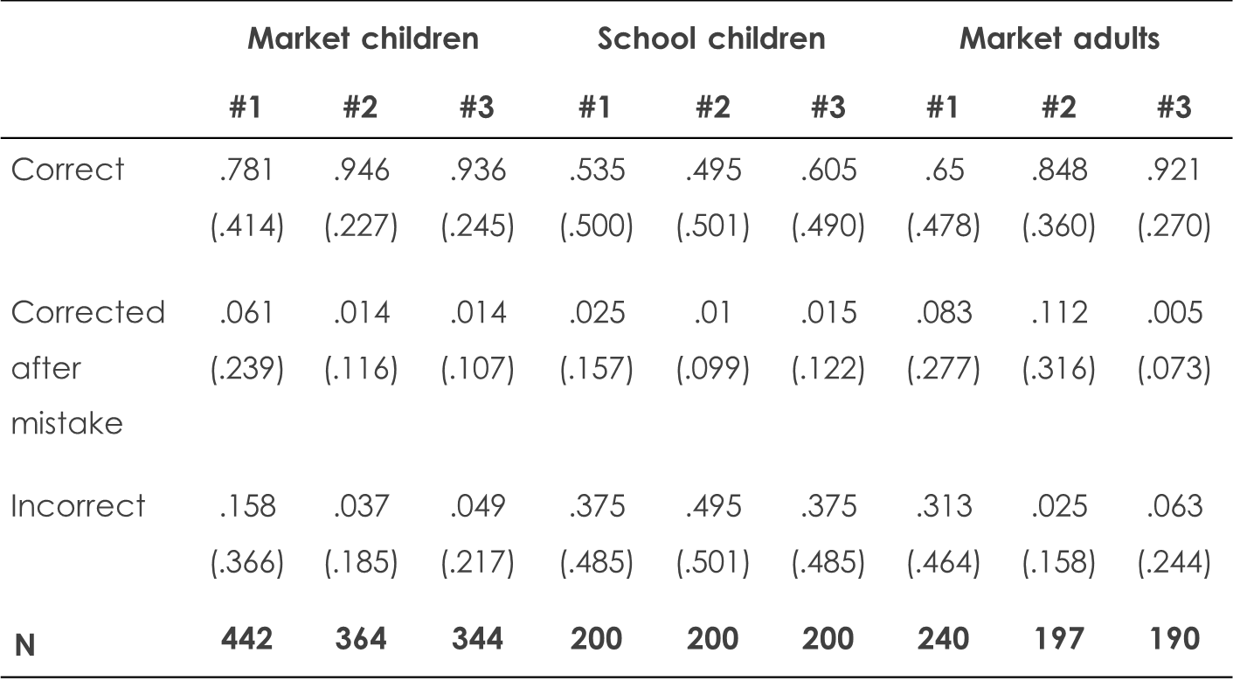
Comparaisons sur les tests “marchés”

Slide 18
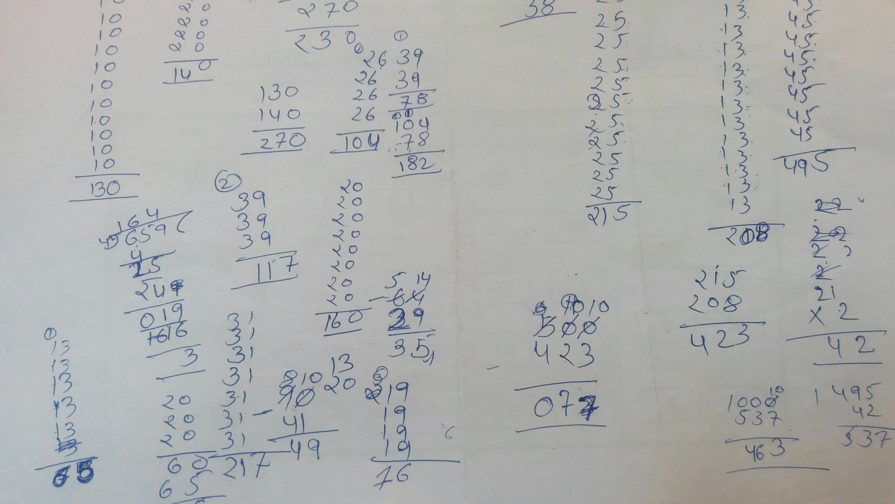
Exemple de travail écrit

Slide 19
Quel est le problème?
Ce n’est pas: les enfants sont incapables d’apprendre
Ce n’est pas: les enseignants ne sont pas assez payés
Ce n’est pas: les enseignants ne sont pas motivés

Slide 20
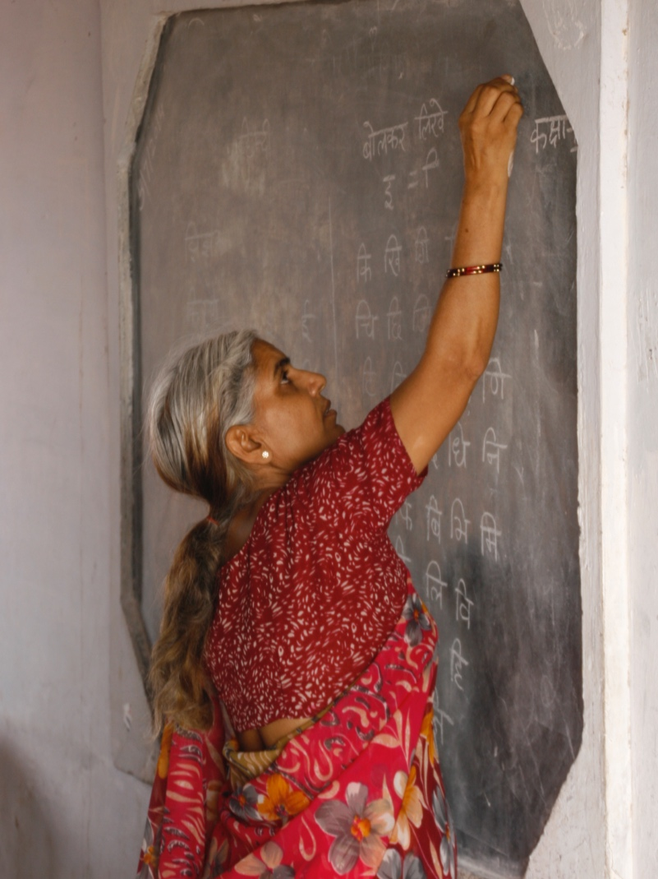
La tyrannie des programmes
Quoiqu’il arrive, les enseignants doivent finir le programme
Not only an Indian problem. It is related to how elitist the curriculum is…
  Same problem in Kenya… and in France!
  Opposite situation in Finland, which has great test scores

Slide 21
Programme CM1

Slide 22

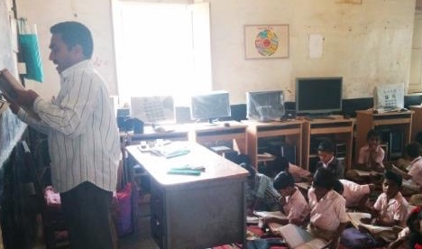
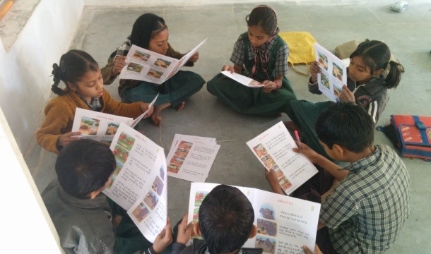
Pratham: Teaching at the Right Level
(programme d’enseignement ciblé)
Idée du programme de Pratham TaRL (PEC):
1. Les enfants sont évalués avec un outil simple en mathématiques et langue
Pour l’enseignement, les enfants sont groupés par niveau de connaissance plutôt que par âge
Les enseignants se voient attribuer des groupes. L’enseignement se fait selon les niveaux de connaisssance, en utilisant du matériel pédagogique adapté et interactif.
Evaluation et re-groupement réguliers, sur la base des niveaux de connaissance. Suivi des progrès et évaluations régulières.
From here
To

Slide 23
Résultats
Les principes fondamentaux du modèle TaRL ont fait leurs preuves dans 3 expériences (Gujarat, Mumbai, Uttar Pradesh)
  Des volontaires locaux sont capables de le mettre en oeuvre.
  Les résultats sont constants d’un contexte à un autre.
Défis:
  Peu des enfants éligibles participent en UP
  Objectif: déveloper une approche qui marche dans les écoles publiques.

Slide 24
Généraliser TaRL : un problème de plomberie
Une intervention excellente, qui peut être mise en place avec les ressources existantes,
Il semblerait facile de la généraliser dans les écoles…
  Problème 1: convaincre les élites
  Problème 2: convaincre les enseignants de la mettre en œuvre
Le Problème 2 est le problème de “plomberie”: si le gouvernement a décidé de faire quelque chose, est-ce que cela est effectivement mis en oeuvre?

Slide 25
Sessions d’été organisées par des enseignants
Bihar (2008)
Acteurs: Enseignants des écoles publiques
Lieu: Au sein des écoles
Période: vacances d’été, un mois
Caractéristiques supplémentaires:
  Enseignants libérés de la contrainte des programmes
  Cependant, faible taux de participation parmi les enfants identifiés comme en ayant le plus besoin
Résultats:
  Augmentation de 0.09 d’écart type en hindi, malgré une présence de seulement 23%
Notes:
Learn 2 things: Gov’t teacher can implement, intensive bursts are sufficient to increase learning

Slide 26
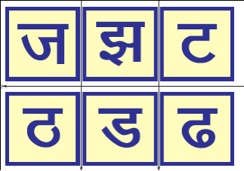
RCT comparant différents modèles, dans deux Etats
Bihar (2008-2010)
Traitements:
  Seulement du matériel pédagogique
  Professeur formé + matériel pédagogique
  Professeur formé + matériel + séances organisées à l’extérieur
  de l’école par un bénévole(réplication de Jharkhand)
Cette évaluation a été menée en marge de la mise en place
à grande échelle d’une formation des enseignants au Bihar:
une évaluation d’un modèle “à l’échelle”, comme s’il avait
été mis en place par le gouvernement
Uttarkakhand (2008-2010)
Traitements:
  Professeur formé + matériel pédagogique
  Professeur formé + matériel pédagogique + bénévole à l’école
Notes:
Able to say why: Implementation data, process monitoring, qualitative 3rd party data

Slide 29
Comment omprendre ces résultats
Le modèle avec bénévoles en dehors de l’école (ou au sein de l’école avec un suivi conséquent par Pratham) a une grande validité externe, au moins en Inde(4ème contexte dans lequel il marche)
Sessions d’été:
  Les enseignants, payés par le gouvernement, peuvent dispenser le modèle en dehors de l’école
  Des courtes périodes (sessions) peuvent être efficaces pour améliorer l’apprentissage
Cependant, les enseignants semblent avoir été incapables – ou n’ont pas voulu – mettre en œuvre le programme à l’école: les données de suivi suggèrent que les élèves n’ont jamais été regroupés par niveau, et le matériel pédagogique rarement utilisé
Notes:
An evaluation of a nationwide contract teacher program in Kenya did not deliver the same results as earlier contract teacher evaluations in Kenya and India.
A primary literacy program in Uganda that was effective on various learning outcomes when implemented by NGO workers, but when those workers were replaced by government officials, the range of effective outcomes narrowed.

Slide 30
Table 5: Select Process Results
 | Percent of Observations
 | Teachers Trained | Pratham materials used | Classes grouped by ability
A. Bihar – School Year
Control | 1.0 | 0.0 | 0.0
 | (63) | (110) | (99)
M | 3.9 | 31.4 | 0.9
 | (64) | (121) | (112)
TM | 67.3 | 57.5 | 4.1
 | (66) | (134) | (121)
TMV | 67.1 | 64.3 | 0.0
 | (68) | (126) | (116)
C. Uttarakhand
Control | 15.2 | 2.6 | 11.4
 | (41) | (78) | (70)
TM | 27.5 | 25.7 | 10.1
 | (40) | (74) | (69)
TMV | 44.9 | 33.8 | 5.9
 | (39) | (74) | (68)

Slide 31
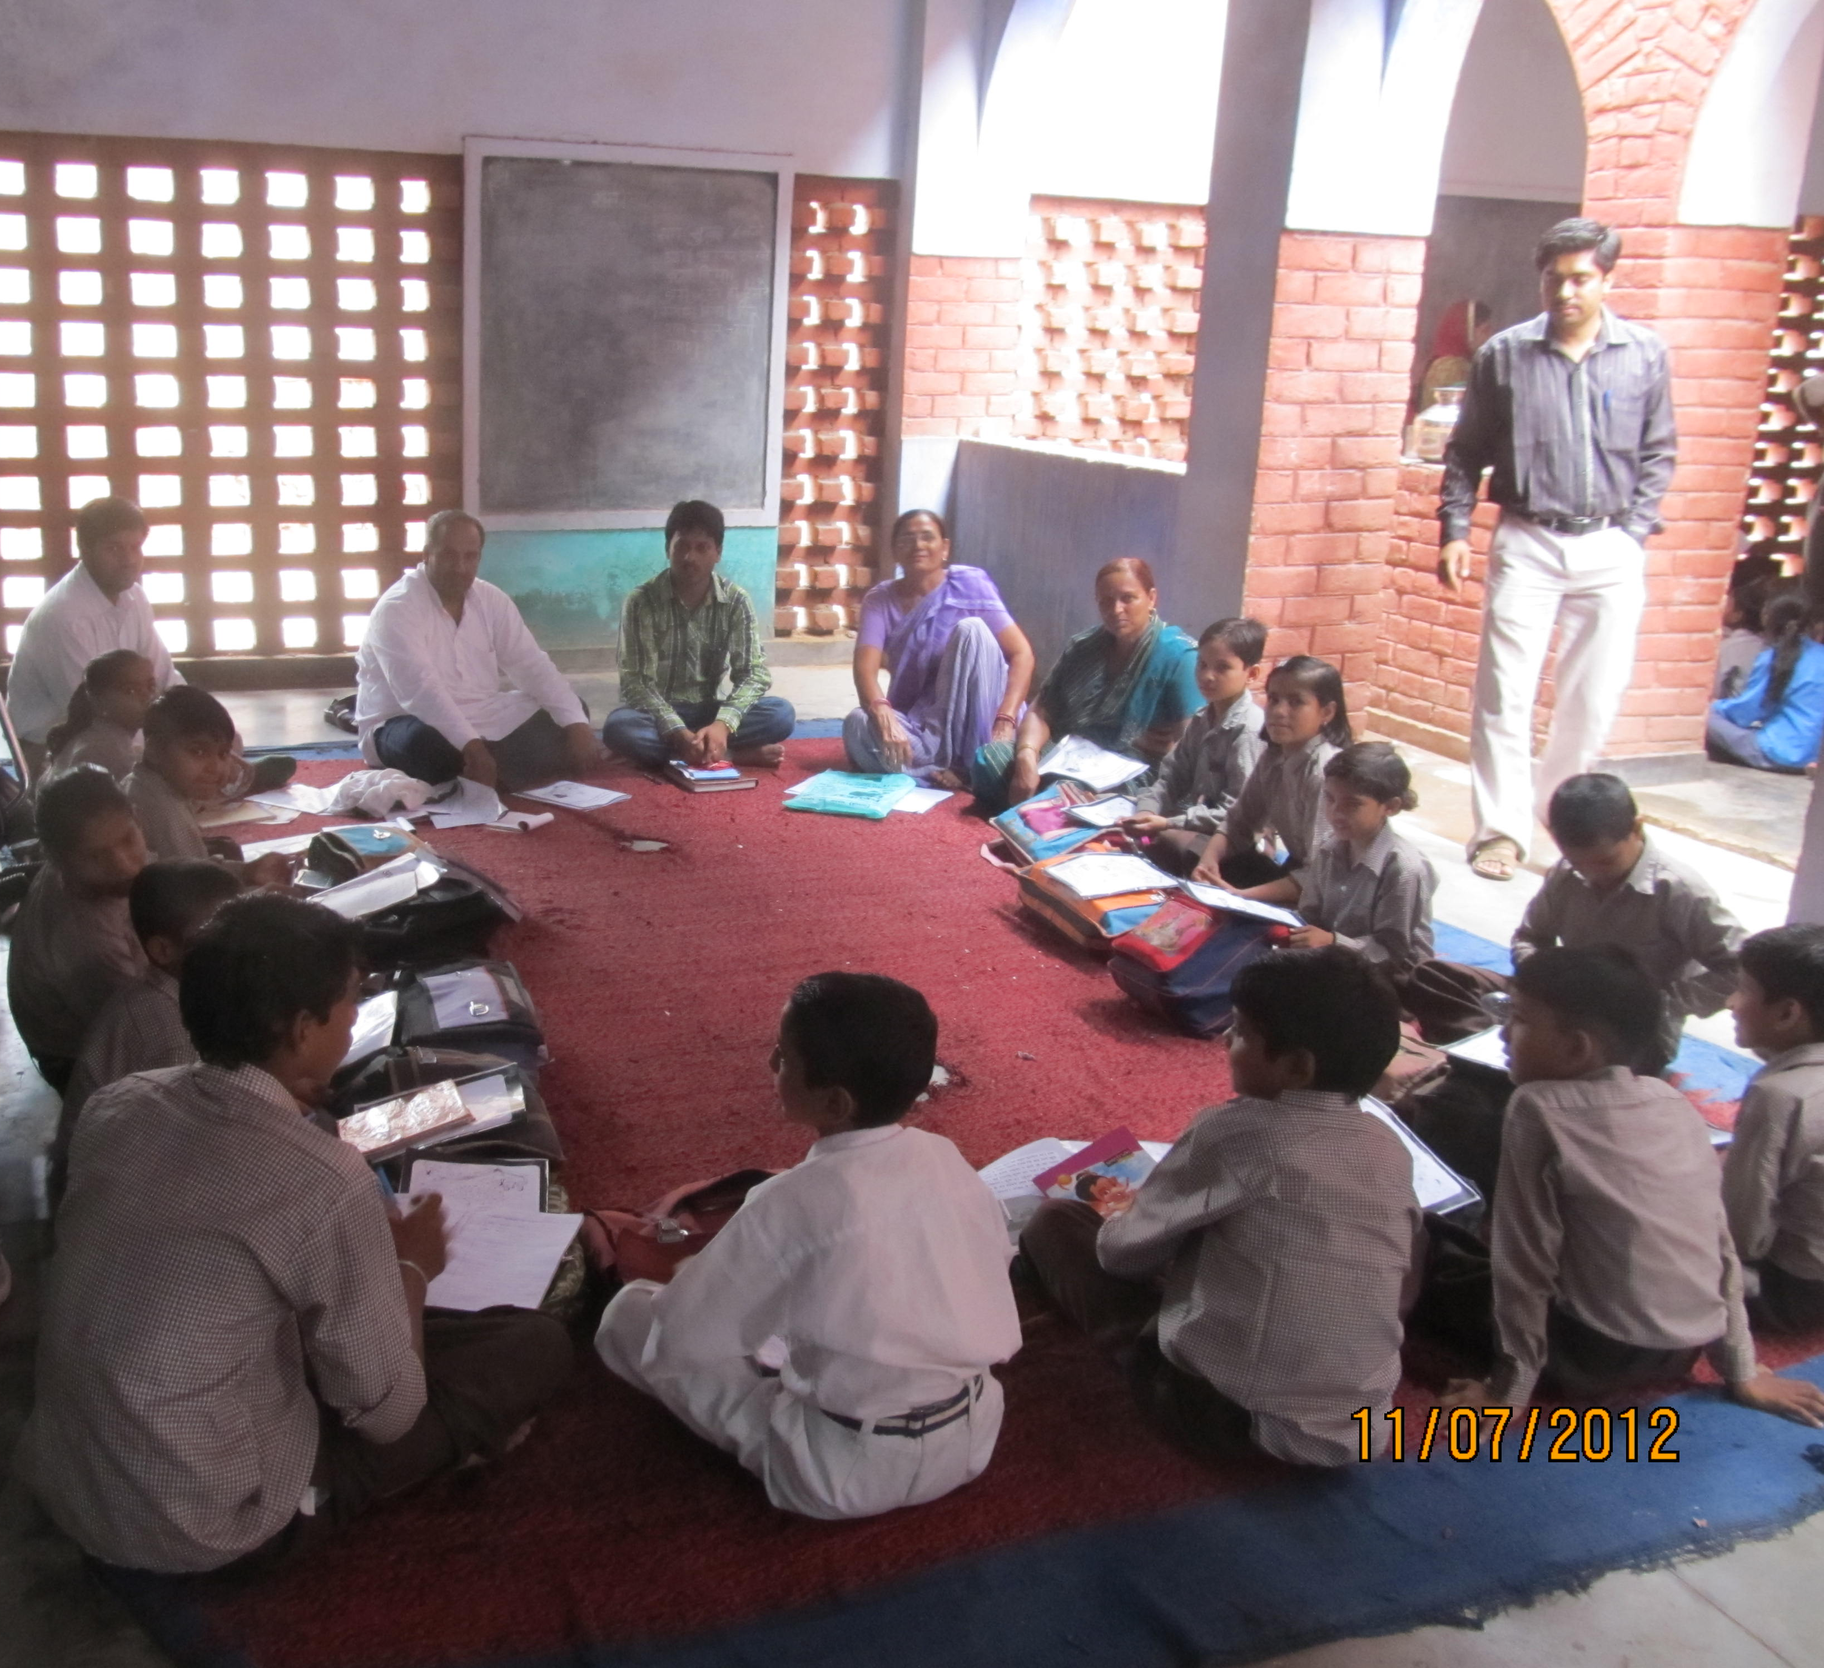
Tirer les leçons des expériences passées: Modèle 1
Haryana (2012-2013)
Acteurs: Enseignants soutenus et formés par des tuteurs en charge de plusieurs écoles
Lieu: Au sein de l’école
Période: Pendant les heures de cours,
1 heure par jour (hindi)
Durée: 1an
Caractéristiques supplémentaires:
  Formation intensive des tuteurs/moniteurs
  Une heure fixe par jour
  Groupement par niveau
  Pratham assure des formations et un
  suivi supplémentaires

Slide 32
Evaluation
Protocole d’évaluation:
  Traitement: 100 écoles
  Témoin: 100 écoles
Résultats:
  Tuteurs/contrôleurs ont fait leur travail, et par conséquent les professeurs aussi
  Progrès de 0.15 écart type en hindi
  Excellent rapport coût-efficacité
Notes:
What was different? 1) Role of ABRC, 2) dedicated hour during the school day
ABRCs visited schools: 80% reported visit in last month
Teachers teach: 90% implementing during spot checks

Slide 33
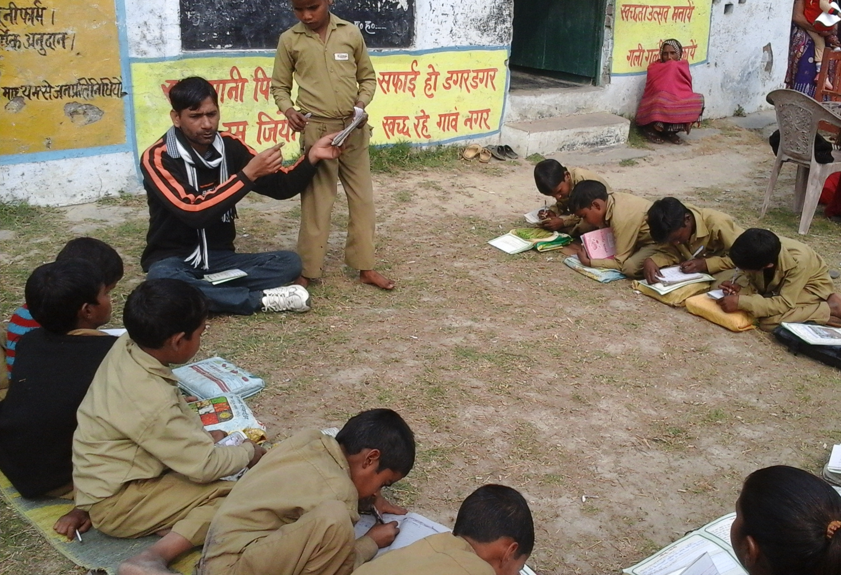
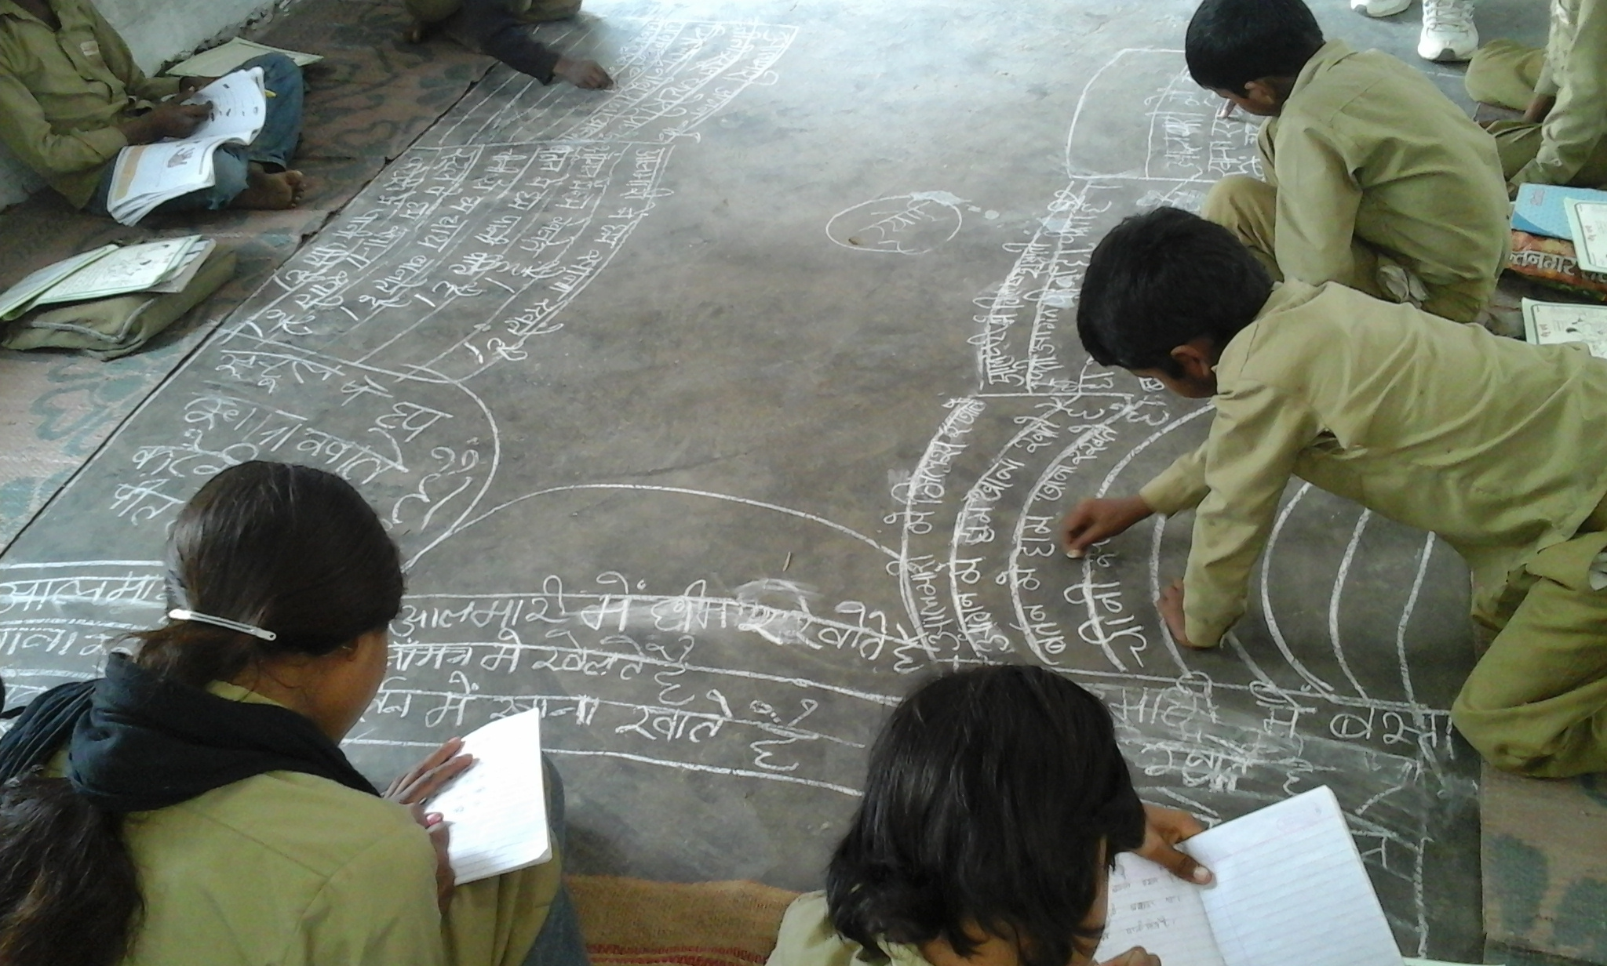
Tirer les leçons des expériences passées: Modèle 2
Uttar Pradesh (2013-2014)
Acteur: Equipes de Pratham et bénévoles
Lieu: Au sein des écoles
Période: Pendant les heures de cours,
2 heures par jour
Durée: 50 jours
Caractéristiques supplémentaires:
  Modèle de session intensive
  Temps alloué
  Groupement par niveau

Slide 34
Evaluation
Protocole d’évaluation:
  T1 (2, 20 jours): 120 écoles
  T2 (4, 10 jours): 120 écoles
  Témoin: 120 écoles
Résultats:
  Immenses progrès (0.7 d’écart type
  en hindi et maths)
  Effet du “pur” modèle TaRL
  Bon rapport coût efficacité
  (permis par les immenses progrès)
Notes:
Clearly delineated space and time -- avoid volunteers being absorbed by the school teachers.
Process data: 60% of the gov’t teachers never got involved

Slide 35
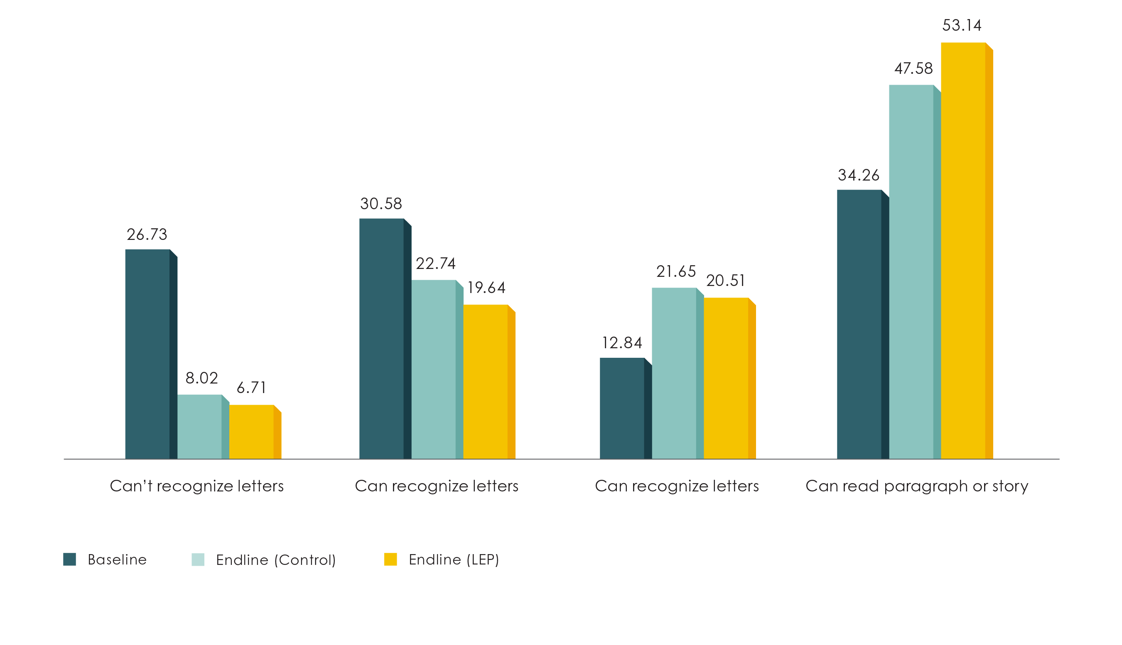
Distribution des élèves selon le niveau de hindi, Baseline et Endline (par statut de traitement, Haryana LEP)

Slide 36
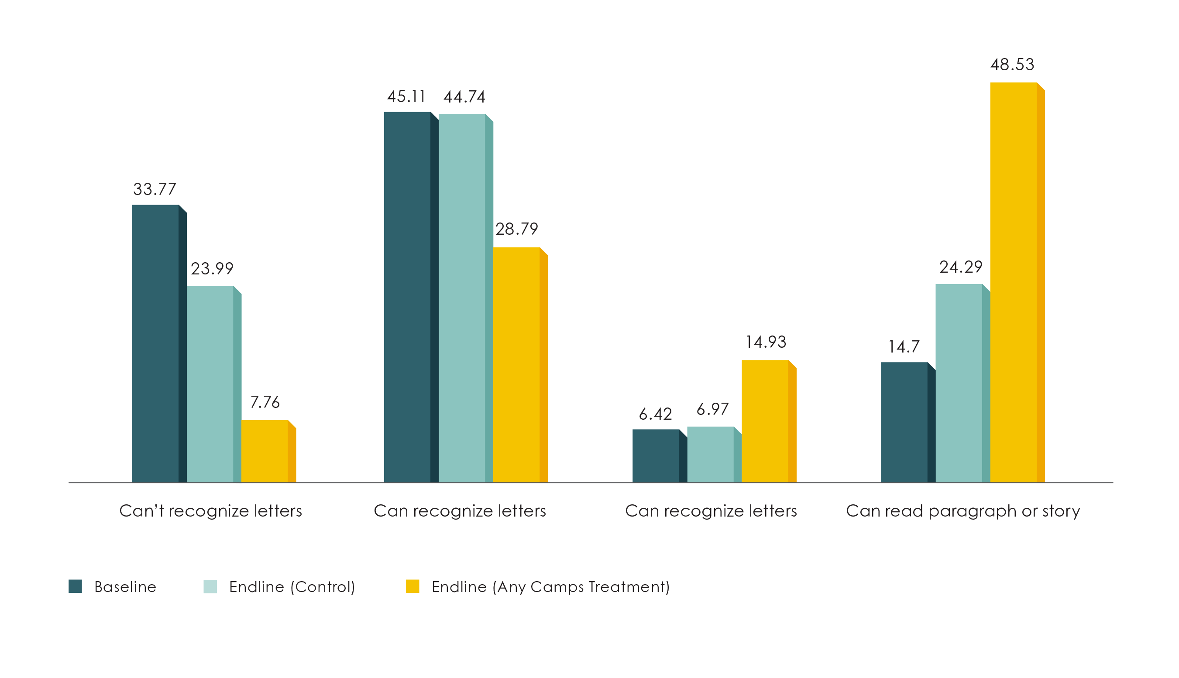
Distribution des élèves selon le niveau de hindi, Baseline et Endline (par statut de traitement, UP Learning Camps)

Slide 37
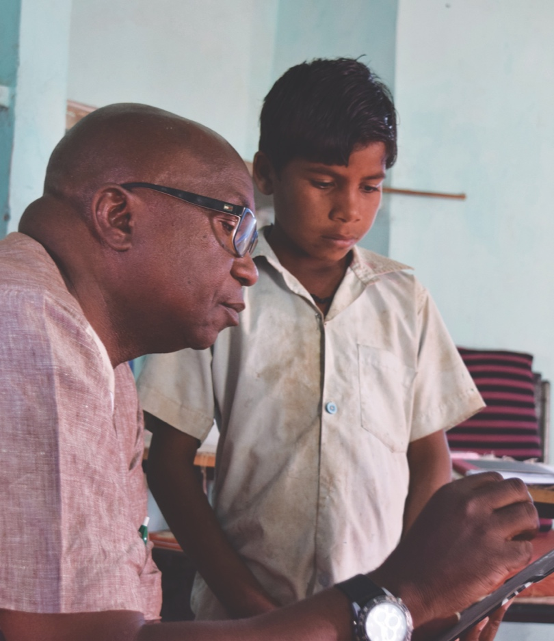
TaRL aujourd’hui
Inde –généralisation
Modèle Haryana: 13 Etats & 2 UT, 28k écoles, 4,35 millions d’enfants
  Modèle UP: 4000 écoles, 200.000 enfants. Laboratoire permanent
  Données pre-post montrent les succès des deux modèles.
Généralisation dans le reste du monde: bourse de 20 millions de US$ pour aider les gouvernements africains à mettre le programme en place
  Ghana
  Zambie
  Botswana
  Cote d’Ivoire
  … et d’autres!

Slide 38
Conclusion
Il y a un grand pas à franchir entre le développement d’une solution qui marche techniquement et son application à grande échelle dans un système scolaire.
Les problèmes ne sont plus du ressort de la psychologie de l’éducation mais de la politique, de l’économie des organisations, etc.
Cependant cela reste le bon combat à mener: même si les résultats pour chaque enfant sont moins bons que ce à quoi on peut arriver dans un programme pilote ou une école privée, chaque petit gain est multiplié par des millions d’enfants.

